Slide 1

基于Android天气预报
指导老师：
班级：
学生：
学号：

Slide 2

简介
随着互联网的发展和智能手机的普及，天气预报，作为一种非常实用的信息服务，自然而然地，将天气预报系统拓展到智能手机等移动端设备是必不可少的。本论文介绍了Android天气预报系统的设计与实现的过程，系统是基于移动端的天气预报系统，将Android与常见信息服务结合，集成百度定位SDK，数据来源于百度天气 API。方便用户对一些地区的天气情况进行实时的掌握，从而减少不必要的麻烦，在很大程度上的方便用户的出行和行程安排，具有较强的实用性。

Slide 3
背景和意义
随着互联网的迅猛发展和智能手机的普及，天气预报，作为一种非常实用的信息服务，自然而然的，天气查询系统就应该拓展到手机等移动端。Android天气预报软件的开发，能够进一步地扩大天气信息的覆盖面，这样以便及时预防，把气象灾害降到至最低，使得我们能在第一时间内方便而又快捷的获取到最新的天气预报等信息。基于便携式移动端的天气预报还能够使用户对一些地区的天气情况进行实时的掌握，从而减少不必要的麻烦，在很大程度上的方便用户的出行和行程安排，具有较强的实用性。

Slide 4
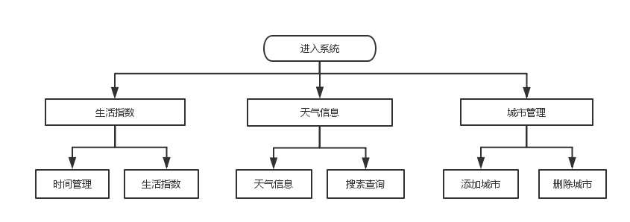
功能模块图

Slide 5
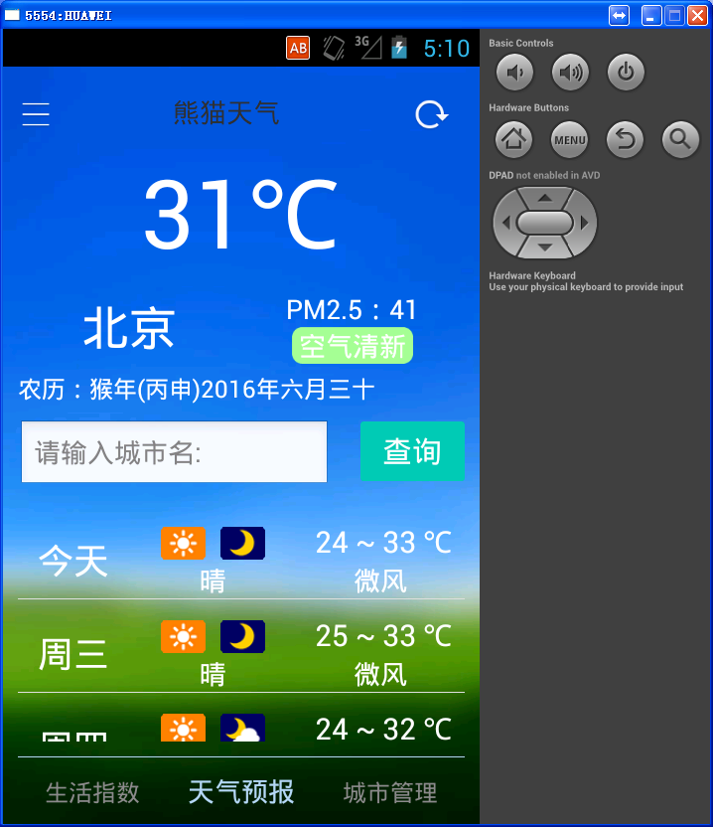
天气预报主界面

Slide 6
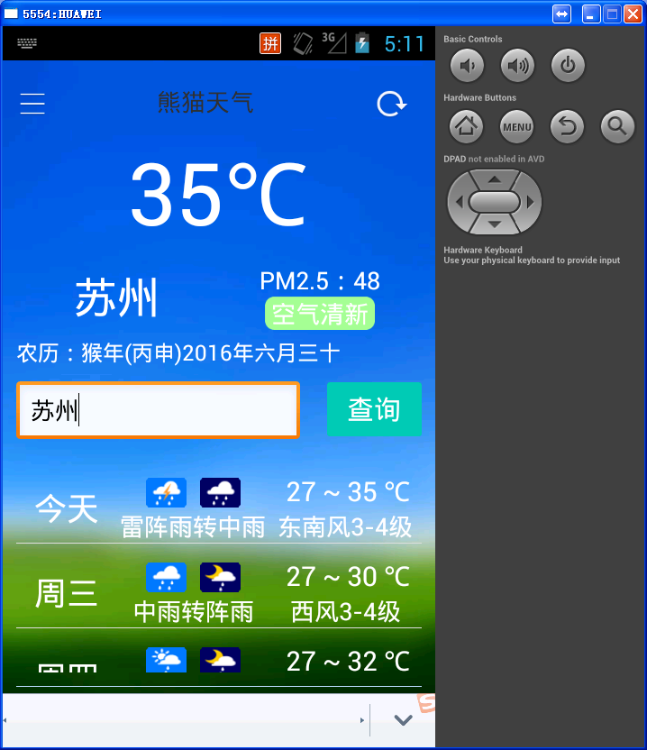
城市天气查询界面

Slide 7
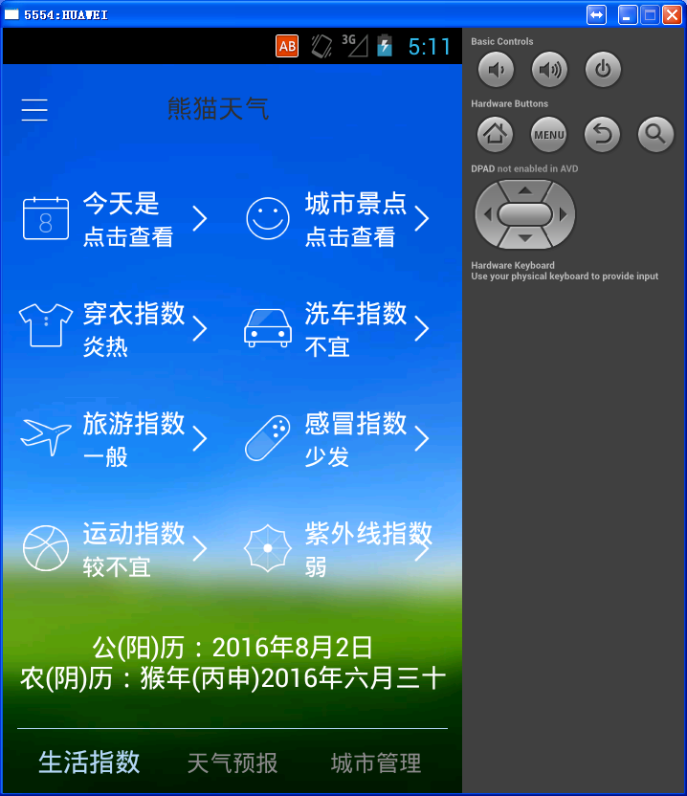
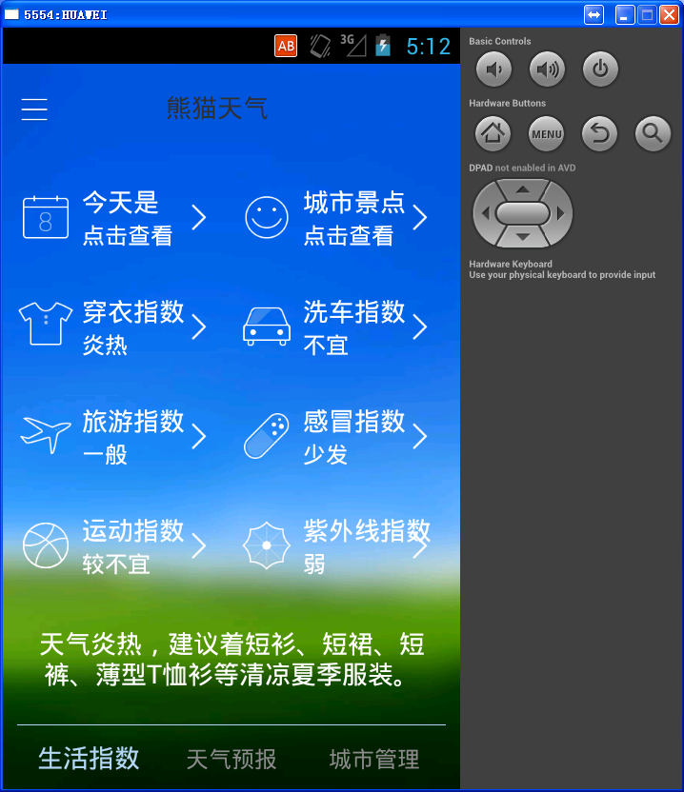
生活指数界面

Slide 8
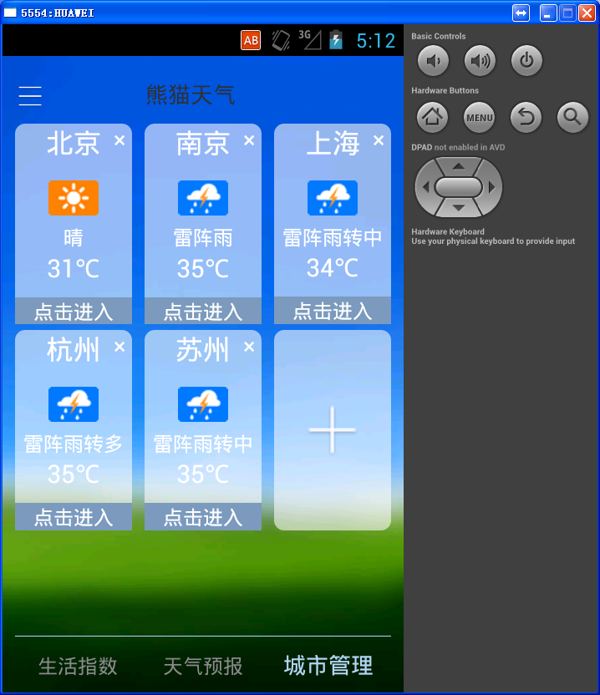
城市管理

Slide 9
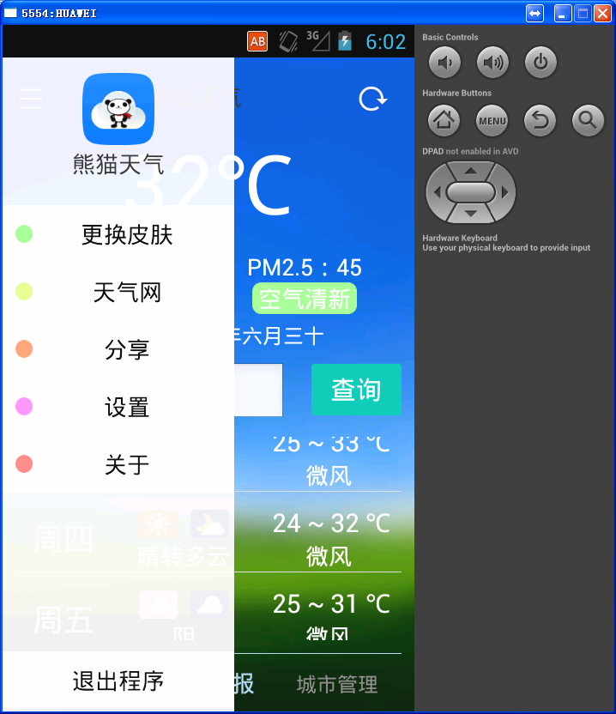
侧边栏菜单

Slide 10
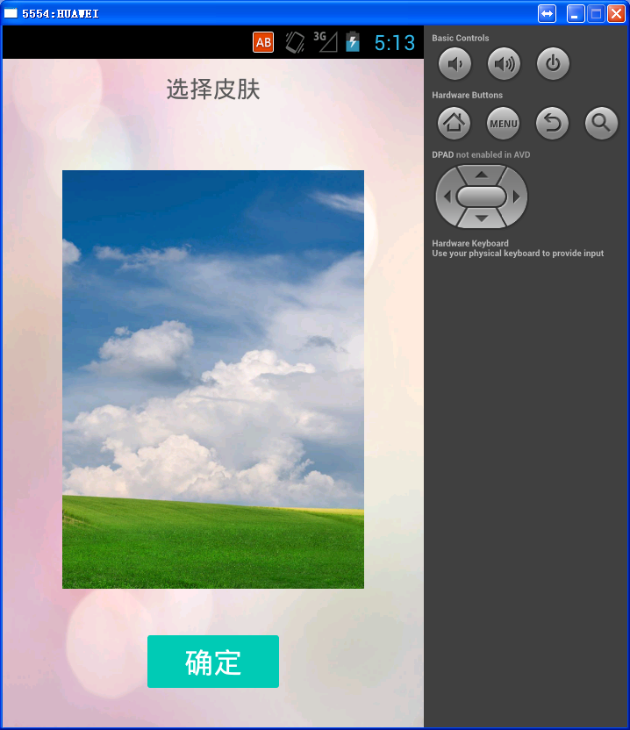
更换皮肤

Slide 11
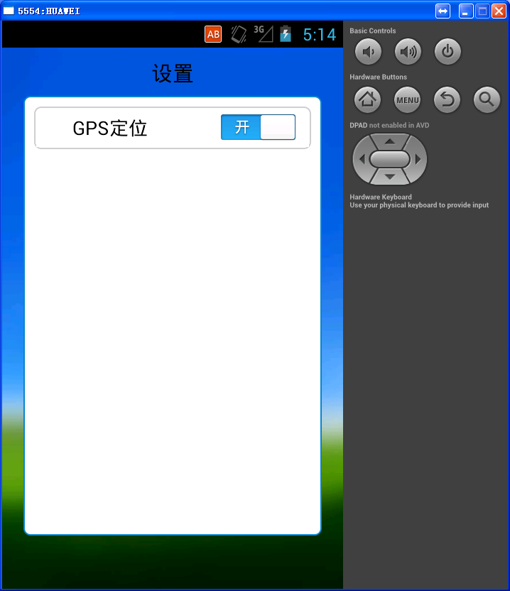
设置

Slide 12
总结
本文针对针对天气信息服务，完成了基于Android手机的天气预报的系统设计与实现，基本满足用户的需求。在这个过程中，我学到了很多很多的东西，例如利用第三方开放平台服务的使用、Android体系结构的了解、软件开发的基本规律、SQLite的使用等等。当然，这其中也遇到了很多的问题，例如：天气皮肤更换不立即生效、获取数据显示到界面上出现问题、侧边栏获取不到主页面信息等，但这些恰恰是一些珍贵的考验，考验耐心，考验解决问题的能力。总而言之，这些都是宝贵的经验，提高自己Android开发高度，提高了自己解决问题的能力。当然，基于Android平台的天气预报系统 还需要进一步的完善, 只有不断探索、研究和前进, 才能形成更加有用的天气实况预报系统等具有实用性价值的系统，以便提供更具有价值的信息。

Slide 13
谢谢观赏！
Thanks!

